Slide 1

Portfolio
METTRE EN AVANT LES PROJETS MENÉS en BUT INFO
-> Les compétences développées
dans la perspective de projection d’un diaporama
en date du 20 mars 2025 (Challenge M.A.S.Q.U.E.S)
On n’oublie pas de changer la signature !

Slide 2
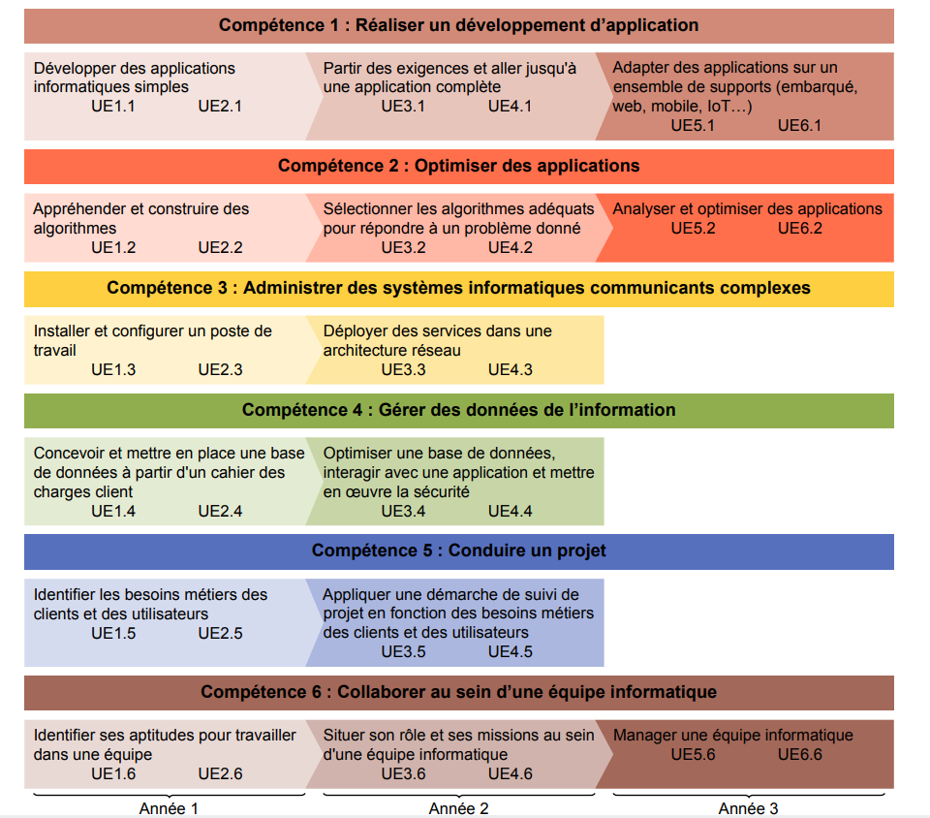
Mettre un Titre !

Slide 3
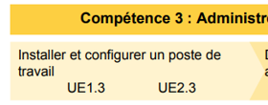
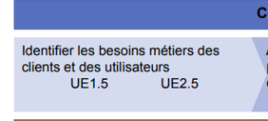
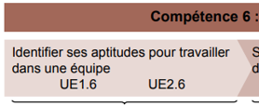

Slide 4
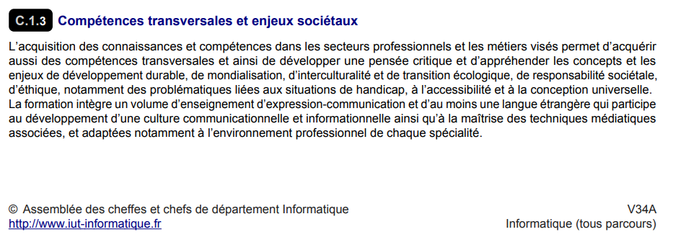
A reformuler …

Slide 5
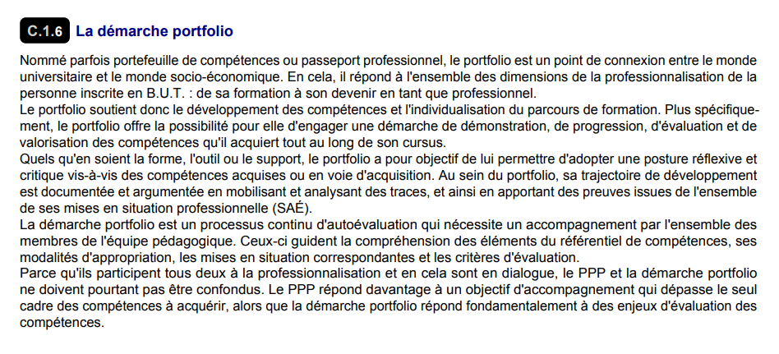

Slide 6
Le contexte « M.A.S.Q.U.E.S »
On n’oublie pas les numéros de page À CHAQUE PAGE !

Slide 7
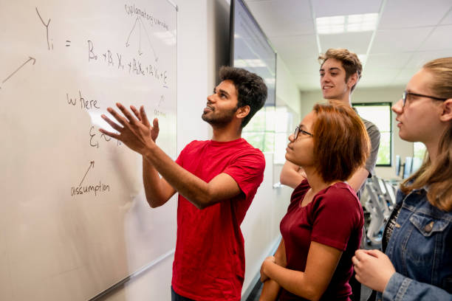


Ici, vous pouvez vous présenter, présenter votre équipe,
vos photos choisies, la video enregistrée au studio…
(et surtout la question formulée dans le cadre de»
3ème édition
MesArgumentsSurlesQUestions EnvironnementalesetSociétales)
On fait court ! Une page suffit pour cela !

Slide 8


Présentation de votre sujet de recherche/ votre « thèse » : pour ou contre
Attention :
- 3 parties
les titres sont homogènes,
Pas de sous-titres ou de sous-parties
C’est la page de guide de votre oral : il ne faut pas saturer l’attention ! ☺

Slide 9

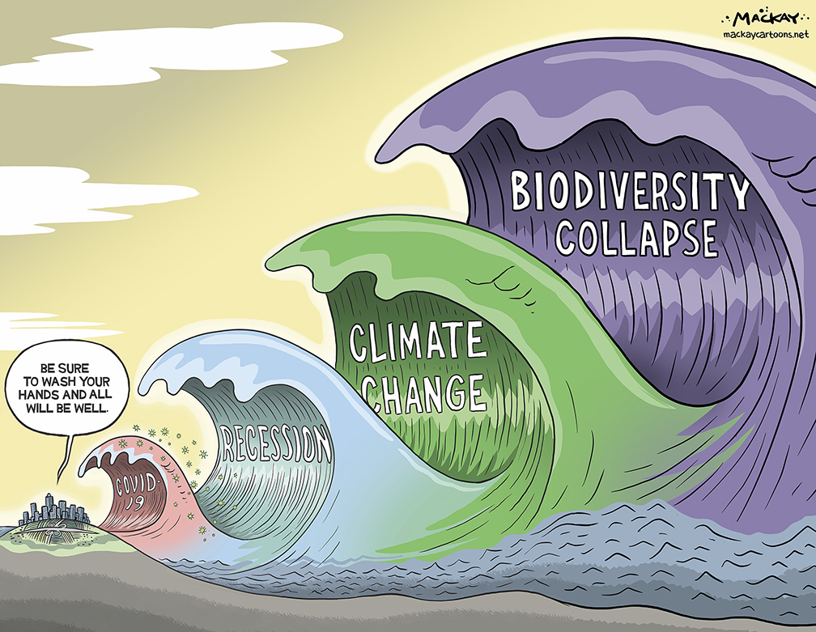
I. C’est parti pour le Grand I
On peut bien le lire, il sera visible sur chaque diapo de cette partie…
Des chiffres, des noms, des mots-clés…ce qui doit être retenu par l’auditoire.
Pensez à une affiche que vous ne verriez que quelques minutes.

Slide 10

II. Ça continue avec le Grand II
Conservez le même type de titre (phrase ou question ou mots-clés… pas de mélange sinon c’est très mauvais pour la tête, comme vous le savez)
La partie II par exemple permet d’exposer l’approche qui a été la vôtre en équipe, comment vous vous êtes appropriés le jeu, si vous avez adapté les règles… attribué d’autres rôles que celui de participant défendant un point de vue…

Slide 11

III. Ça se termine avec le Grand III
Toujours pas trop de texte évidemment, plutôt des schémas et des images.
Attention pas d’illustration inutile ou décorative… de même, les couleurs ont souvent un sens…

Slide 12
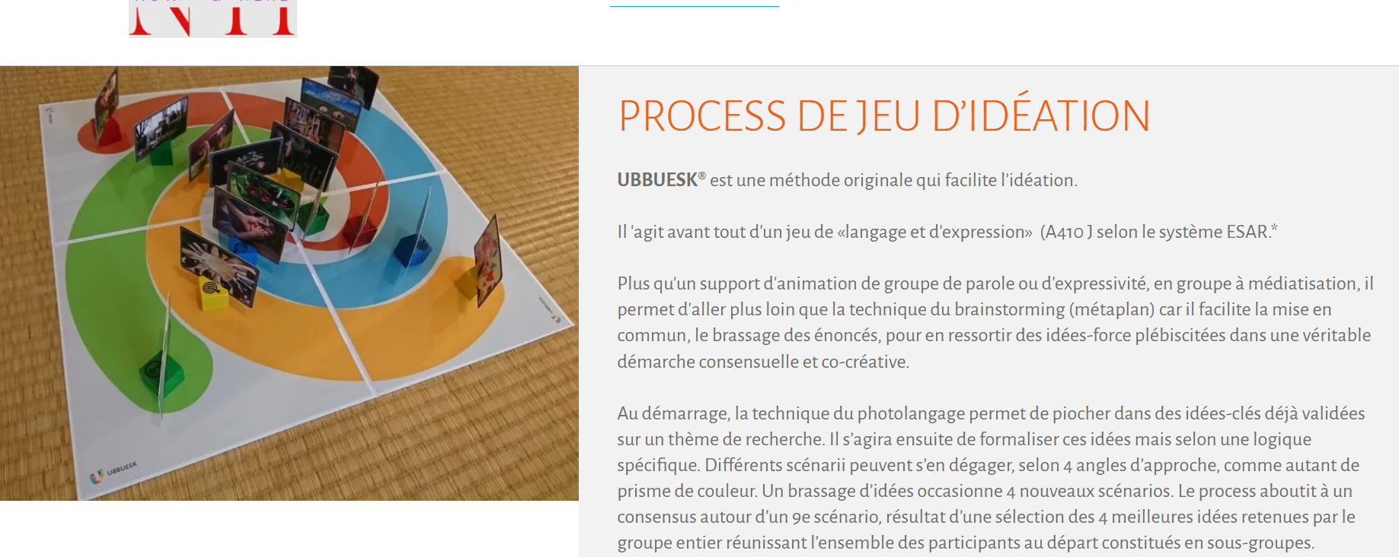
Conclusion – Question pour lancer le débat…
C’est votre page de publicité personnelle.
….
Il faut l’écrire afin de réveiller et re-situer rapidement les auditeurs…

Slide 13


Rappel Barème
A. Il y a maximum 8 diapositives ;
Elles sont numérotées.
B. Elles portent le nom de l’Equipe (ses co-auteurs)
(! Nom de l’auteur y compris dans « propriétés »)
C. Les diapos sont dans l’ordre annoncé dans le sommaire
(Chaque diapo peut revenir au sommaire
Chaque point abordé est mentionné dans le sommaire – CTRL K)
D. Le masque permet une présentation uniforme
Présence du logo UNILIM en « masque ou diapo
Maîtresse »
E. Il y a min 2 standards de masques
(! 1 seul masque)
F. Existence d’un Pied de page dans le masque comportant le nom d’enregistrement du fichier
G. Il y a des visuels, un code couleur
Les images sont appropriées – (les gifs non impératifs, aussi !)
H. Introduction et conclusion (contenu & sources)
I. Transition
J. Animation
1. La fonctionnalité « masque » ou « diapo maitresse » est intégrée
2. Une introduction & une conclusion comportant le nom du doc – « PROJET MASQUES »
3. Une animation « automatique»
4. Des transitions entre chacune des diapos avec page noir
Malus :
- 1 point si sources non mentionnées
- 1 Point si « ortograf »

